Slide 1
সবাইকে শুভেচ্ছা

Slide 2
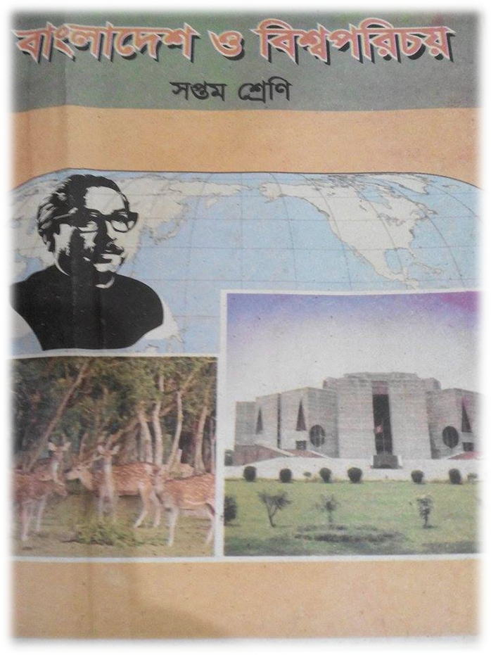
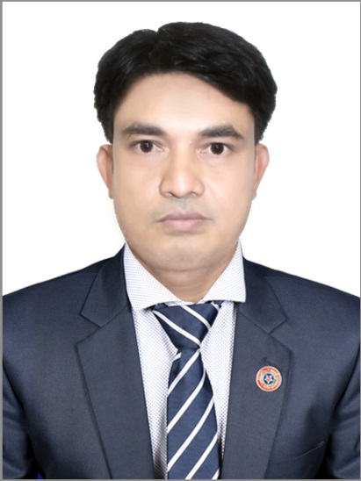
পরিচিতি
জাহেদুল ইসলাম
সহকারি শিক্ষক (কম্পিউটার)
খাশবিয়ারা দাখিল মাদরাসা
Email-
Zahed.islam8484@gmail.com
অধ্যায়ঃদশ
পাঠঃ ১
(বাংলাদেশের সামাজিক সমস্যা)।

Slide 3
এসো আমরা ভিডিও চিত্রটি দেখি

Slide 4
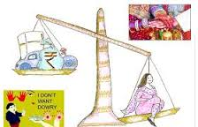
আজকের পাঠের বিষয়...
বাংলাদেশের যৌতুক প্রথা

Slide 5
এই পাঠ শেষে শিক্ষার্থীরা...
বাংলাদেশের যৌতুক প্রথা সর্ম্পকে লিখতে পারবে।
আমাদের সমাজে কোন ধরনের নারীরা বেশি নির্যাতিত হচ্ছে তা বলতে পারবে।
যৌতুকের ফলে সমাজে আর কি কি সমস্যার সৃষ্টি হচ্ছে তা লিখতে পারবে।

Slide 6
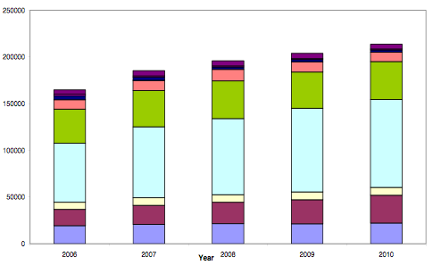
যৌতুক প্রথার কলাম গ্রাফ

Slide 7
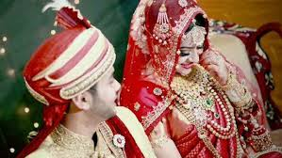
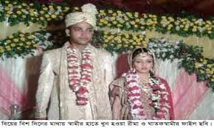
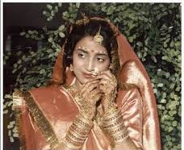
আমাদের দেশে নানা সমস্যার অন্যতম হচ্ছে যৌতুক প্রথা-

Slide 8
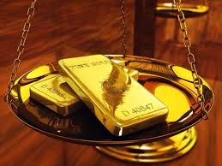
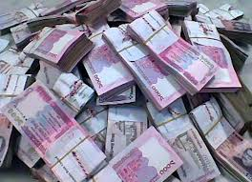
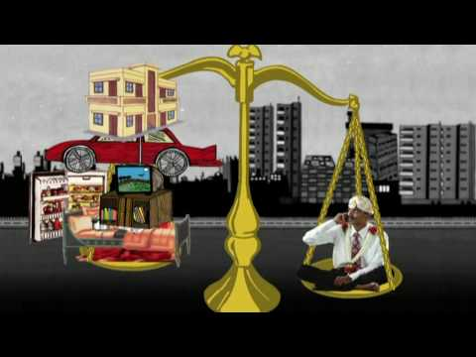
যৌতুক হচ্ছে বিয়ের সময় প্রদত্ত অর্থ সম্পত্তি ও নানা ধরনের পণ্য সামগ্রী কোন পক্ষের কাছে থেকে নেওয়াকে বোঝায়।

Slide 9
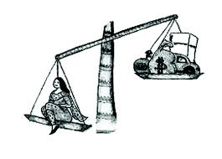
প্রাচীন কাল থেকেই বিভিন্ন দেশে যৌতুক প্রথার প্রচলন চলে আসছে --
চীনে যৌতুক সংগে নিয়ে যেত কনে।
এথেন্সের মেয়েরা বিয়ের পরে যৌতুক নিয়ে যেতো।

Slide 10
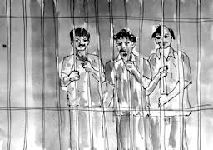
বাংলাদেশের বিবাহ আইনে যৌতুক দেওয়া- নেওয়া দুটোই অপরাধ।
আইন অমান্যকারির শাস্তি
মৃত্যুদন্ড
কারাদন্ড

Slide 11
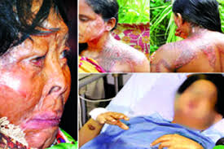
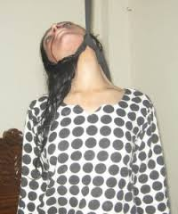
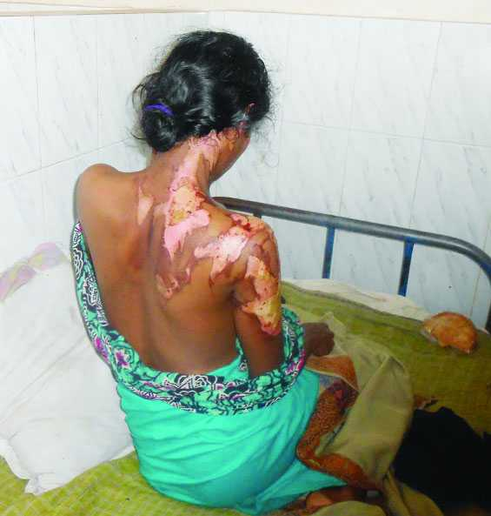
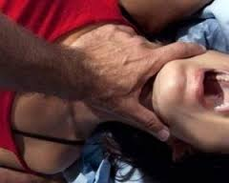
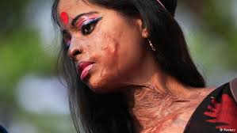
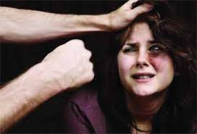
যৌতুকের কারনে স্বামীর সংসারে স্ত্রীকে অত্যাচারিত ও সহিংসতার বলি হতে হয় ...

Slide 12
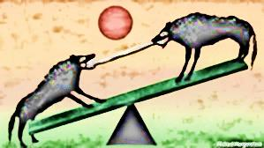
আমরা “মানুষ” পশু নয় ,পশুর মতো আচরন থেকে বিরত থাকি।

Slide 13
একক কাজ
কোন কোন কারণে কনে পক্ষ যৌতুক দিতে বাধ্য হয়, সেটি পাঁচটি বাক্যের মধ্যে লিখ।

Slide 14
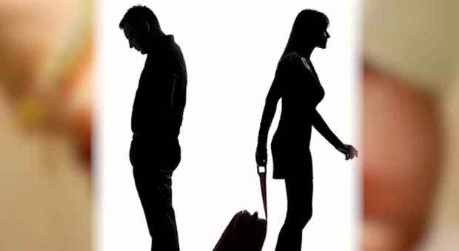
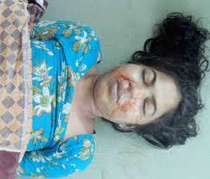
যৌতুকের কারণেই বিবাহ বিচ্ছেদ ঘটে।
যৌতুকের কারণেই স্ত্রীকে প্রাণ দিতে হয়।

Slide 15
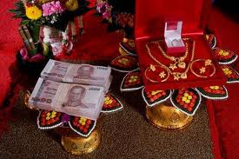
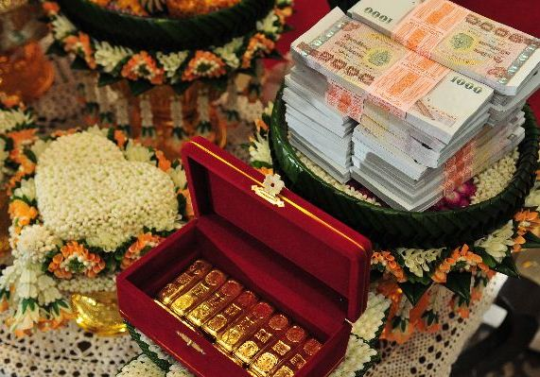
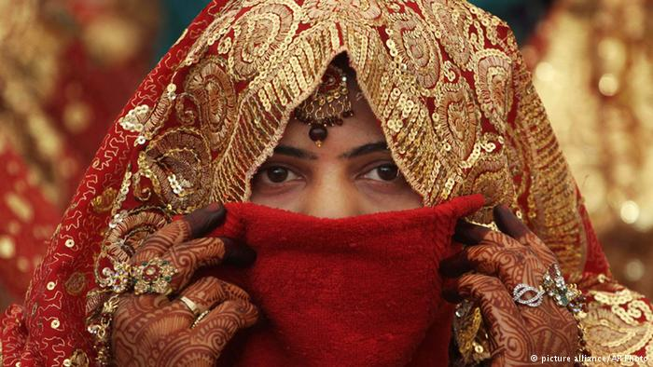
যৌতুক প্রথার কারণেই কনের অর্থ ব্যবহার করেই
বর প্রতিষ্ঠা লাভ করতে চায়।

Slide 16
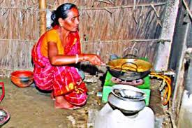
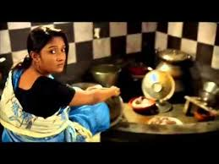
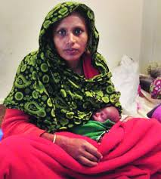
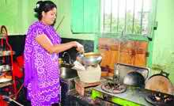
আমাদের দেশের বেশির ভাগ নারী গৃহে কর্ম করে।তাই তার মূল্যায়ন সঠিক ভাবে পায় না।বর্তমানে এই সব নারীরা বেশি নির্যাতিত হচ্ছে।

Slide 17
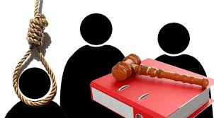
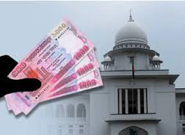
আমাদের দেশে যৌতুক নিধনের আইন রয়েছে।
অনেক সময় এ আইনের যথাযথ প্রয়োগ না হওয়ায় যৌতুকের দাবিকে কেন্দ্র করে স্ত্রীর উপর নির্যাতন বাড়ছে।

Slide 18
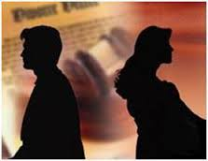
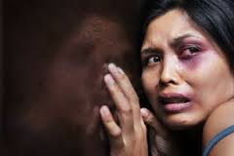
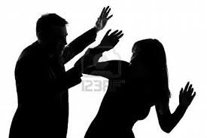
যৌতুকের জন্যই বিয়ের পর নানা ধরনের সহিংসতামূলক ঘটনা ঘটে---
স্ত্রী হত্যা
দাম্পত্য কলহ
বিবাহ-বিচ্ছেদ
নির্যাতন

Slide 19
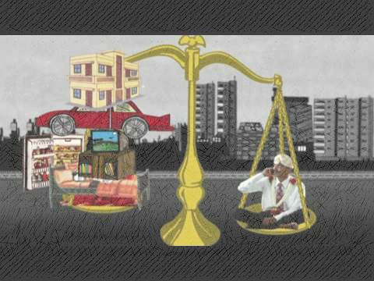
দলীয় কাজ
উপরের চিত্রটিতে কি বুঝানো হয়েছে ,এইটি কোন ধরনের সমস্যা বলে তোমাদের মনে হয় -বিশ্লেষণ কর।

Slide 20
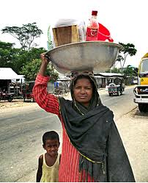
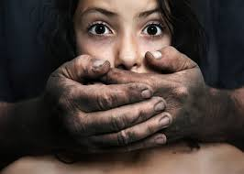
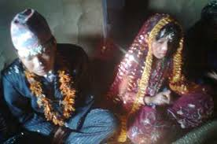
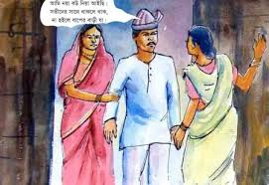
যৌতুকের কারনে নানা রকম অপরাধমূলক কর্মকান্ড বেড়েই চলেছে---
অপরাধপ্রবণতা
দারিদ্র
দুর্নীতি
বহুবিবাহ
বাল্যবিবাহ

Slide 21
মূল্যায়ন
১। বাংলাদেশের যৌতুক প্রথা একটি মারাত্মক সামাজিক --
ক নিগ্রহ
খ ব্যাধি
গ রোগ
ঘ অসুখ
২। বিবাহিত নারীর প্রতি সহিংসতার মূল কারণ --
ক যৌতুক
খ অশিক্ষিত
গ কুসংস্কার
ঘ লোভ

Slide 22
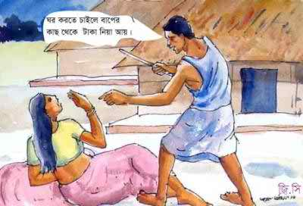
৩। পাশের ছবিটি দেখে কি বোঝা যাচ্ছে ?
ক নির্যাতন করছেন
খ বুঝাছেন
গ বকা দিচ্ছেন
ঘ হিসেব করছেন।
৪। কি কারণে অত্যাচার করছেন?
ক যৌতুকের
খ অপরাধের ভয়ে
গ দারিদ্রের কারণে
ক দুর্নীতির কারণে

Slide 23
বাড়ির কাজ
যৌতুকের কারণে সমাজে কী কী অপরাধ ঘটে তার একটা তালিকা তৈরি করে নিয়ে আসবে।

Slide 24
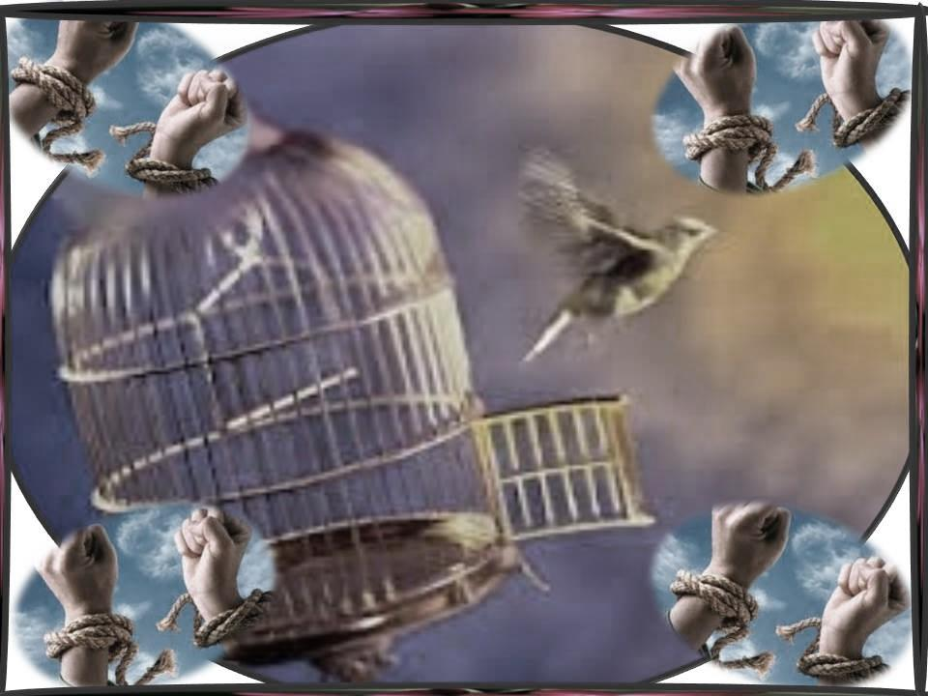
তোমরা সবাই সু-নাগরিক হয়ে গড়ে উঠবে সেটাই আমাদের প্রত্যাশা।

